Slide 1
Компоновщик
Notes:
Рассмотрим структурный паттерн «Компоновщик»

Slide 2
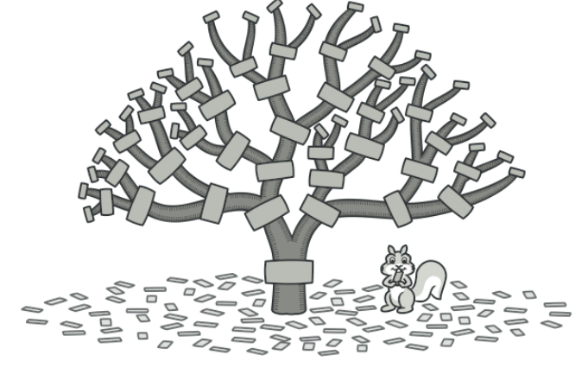
Суть паттерна
Компоновщик — это структурный паттерн проектирования, который позволяет сгруппировать множество объектов в древовидную структуру, а затем работать с ней так, как будто это единичный объект.
Notes:
Паттерн Компоновщик (Composite) объединяет группы объектов в древовидную структуру по принципу "часть-целое и позволяет клиенту одинаково работать как с отдельными объектами, так и с группой объектов.

Slide 3
Применимость
Когда вам нужно представить древовидную структуру объектов.
  Паттерн Компоновщик предлагает хранить в составных объектах ссылки на другие простые или составные объекты. Те, в свою очередь, тоже могут хранить свои вложенные объекты и так далее. В итоге вы можете строить сложную древовидную структуру данных, используя всего две основные разновидности объектов.
Когда клиенты должны единообразно трактовать простые и составные объекты.
  Благодаря тому, что простые и составные объекты реализуют общий интерфейс, клиенту безразлично, с каким именно объектом ему предстоит работать.
Notes:
Когда использовать компоновщик?
Когда объекты должны быть реализованы в виде иерархической древовидной структуры
Когда клиенты единообразно должны управлять как целыми объектами, так и их составными частями. То есть целое и его части должны реализовать один и тот же интерфейс

Slide 4
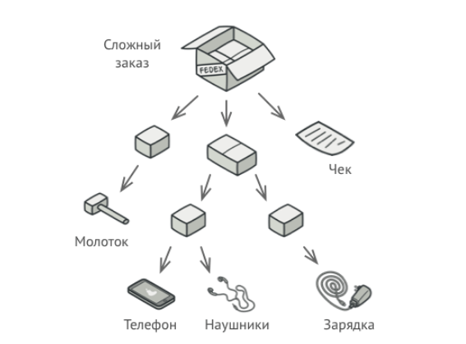
Проблема
Паттерн Компоновщик имеет смысл только тогда, когда основная модель вашей программы может быть структурирована в виде дерева.
Notes:
Например, есть два объекта: Продукт и Коробка. Коробка может содержать несколько Продуктов и других Коробок поменьше. Те, в свою очередь, тоже содержат либо Продукты, либо Коробки и так далее.
Теперь предположим, наши Продукты и Коробки могут быть частью заказов. Каждый заказ может содержать как простые Продукты без упаковки, так и составные Коробки.
Наша задача состоит в том, чтобы узнать цену всего заказа.
Если решать задачу в лоб, то нам потребуется открыть все коробки заказа, перебрать все продукты и посчитать их суммарную стоимость. Но это слишком затратно, так как типы коробок и их содержимое могут быть нам неизвестны. Кроме того, наперёд неизвестно и количество уровней вложенности коробок, поэтому перебрать коробки простым циклом не выйдет.

Slide 5
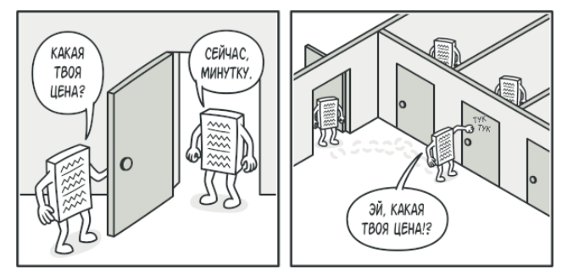
Решение
Компоновщик предлагает рассматривать Продукт и Коробку через единый интерфейс с общим методом получения стоимости.
Notes:
Продукт просто вернёт свою цену. Коробка спросит цену каждого предмета внутри себя и вернёт сумму результатов. Если одним из внутренних предметов окажется коробка поменьше, она тоже будет перебирать своё содержимое, и так далее, пока не будут посчитаны все составные части.
Для клиента, главное, что теперь не нужно ничего знать о структуре заказов. Он вызывает метод получения цены, тот возвращает цифру.

Slide 6
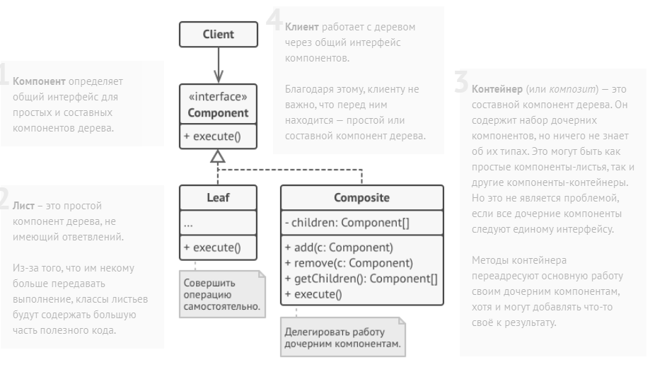
Структура
Notes:
Участники
Component: определяет интерфейс для всех компонентов в древовидной структуре
Composite: представляет компонент, который может содержать другие компоненты и реализует механизм для их добавления и удаления
Leaf: представляет отдельный компонент, который не может содержать другие компоненты
Client: клиент, который использует компоненты

Slide 7
Преимущества и недостатки
Упрощает архитектуру клиента при работе со сложным деревом компонентов.
Облегчает добавление новых видов компонентов.
Создаёт слишком общий дизайн классов.
Неудобно осуществить запрет на добавление в составной объект Composite объектов определенных типов.

Slide 8
Пример

